Slide 1
Разработка системы интеллектуального управления освещением
РУКОВОДИТЕЛЬ: К.Т.Н., А. С. ЖАБИН
ВЫПОЛНИЛ: СТУДЕНТ В. А. САФОНОВ

Slide 2
Цель работы:Разработка сети. Сбор и обработка информации.
Разработка общего вида системы.
Разработка технической части системы
Разработка алгоритма оптимизации освещения.
Разработка сети. Сбор и обработка информации

Slide 3

Вопросы, на которые необходимо ответить:
Как передавать информацию?
Как хранить информацию?
Как отображать информацию?

Slide 4
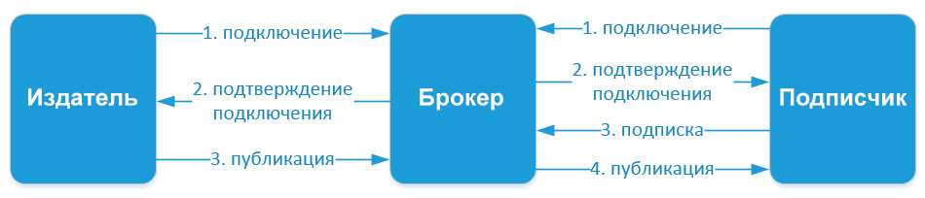
Как передавать информацию?
MQTT – это простой открытый протокол, работающий поверх TCP/IP, обмена информацией. Расшифровывается как Message Queue Telemetry Transport. В данный момент это наиболее популярный проток в сфере интернета вещей.

Slide 5

MQTT Брокер:
Eclipse Mosquitto — open source брокер MQTT
Eclipse Mosquitto — брокер сообщений с открытым исходным кодом (лицензии EPL/EDL), который реализует протоколы MQTT версий 5.0, 3.1.1 и 3.1. Mosquitto лёгкий и подходит для использования на всех устройствах: от маломощных одноплатных компьютеров до полноценных серверов.

Slide 6
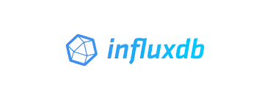
Как хранить информацию?
  InfluxDB — это база данных для хранения временных рядов. Основным назначением является хранение больших объемов данных с метками времени. Например, данные мониторинга, метрики приложений и данные датчиков IoT.

Slide 7

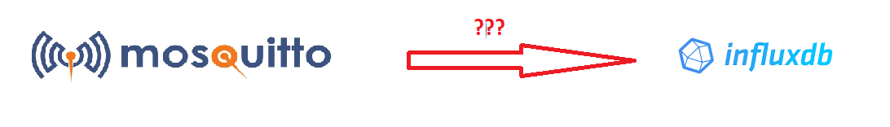
Подводный камень: как передать данные от брокера в БД?
БД не может быть подписчиком брокера

Slide 8
Решение: собственный «мост»
ждем пока какой-нибудь клиент подключится к брокеру
подписываемся на этого клиента
получаем данные от брокера
Переводим данные в понятный для БД вид
отправляем их в БД

Slide 9

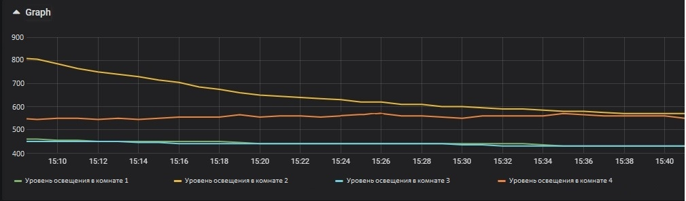
Как отображать данные?
Grafana — это платформа с открытым исходным кодом для визуализации, мониторинга и анализа данных

Slide 10
Заключение:
В ходе данной работы были выбраны оптимальные протокол передачи данных, способ хранения информации и средства визуализации. Также было разработано программное обеспечение отвечающее за безопасную передачу от конечных устройств до средств хранения и визуализации.

